Slide 1
SFML
고급 프로그래밍

Slide 2
SFML
- SFML – Simple and Fast Multimedia Library
- OpenGL 에 기반을 둔 GUI(Graphical User
Interface)를 지원하는 라이브러리
- C++, Java, Ruby, Python, Go 등을 지원

Slide 3
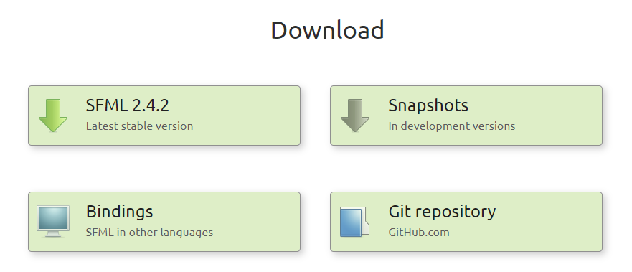
다운로드 및 설치
https://www.sfml-dev.org/download.php

Slide 4
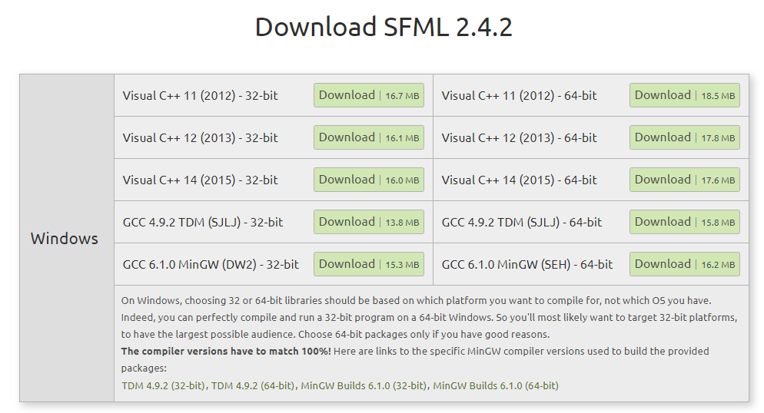
다운로드 및 설치
32비트와 64비트 운영체제에서 모두 실행시키기 위해서는 32비트 버전 선택

Slide 5
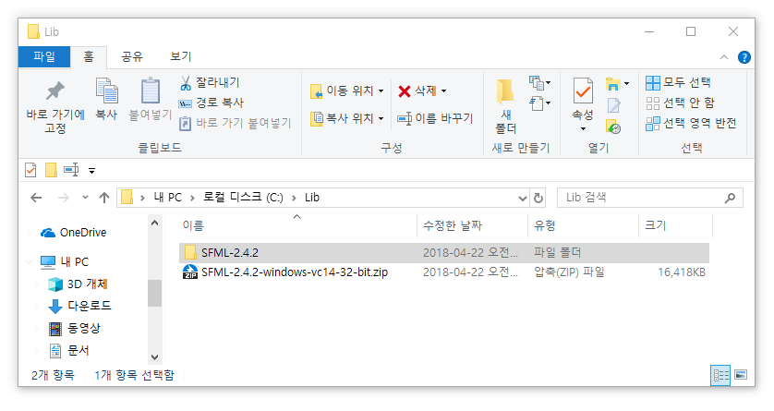
다운로드 및 설치
적당한 곳에 압축을 푼다

Slide 6
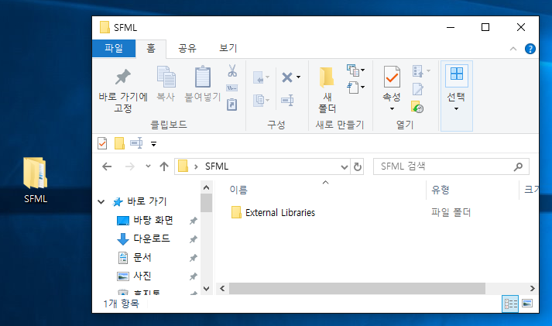
다운로드 및 설치
SFML 을 위한 프로젝트 폴더를 만든 후 안에 ‘External Libraries’ 폴더를 만든다

Slide 7
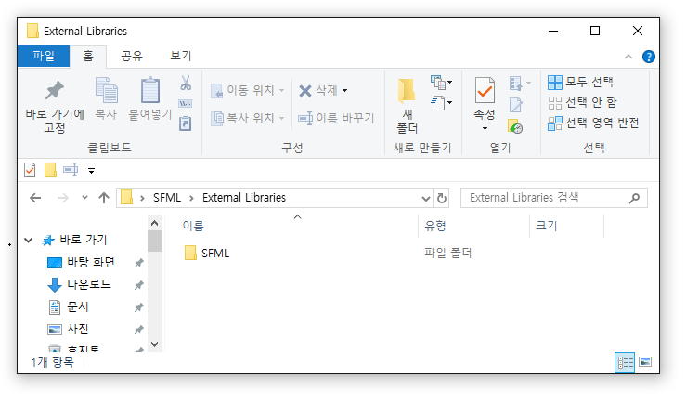
다운로드 및 설치
‘External Libraries’ 폴더 안에 SFML 이라는 폴더를 만든다

Slide 8
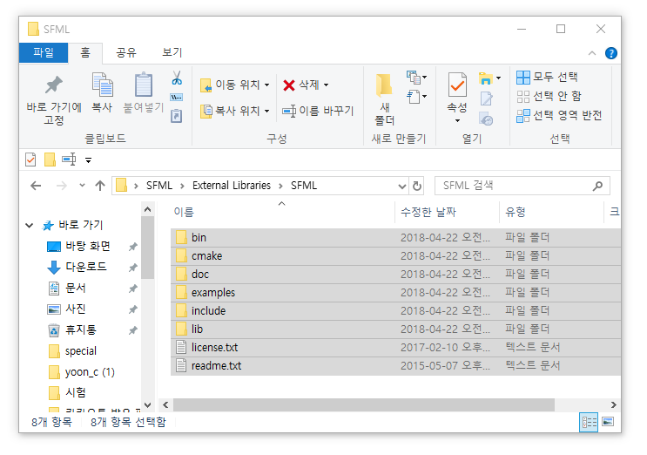
다운로드 및 설치
압축이 풀린 파일들을 ‘SFML’ 폴더 안에 넣는다
요 폴더 안에 있는
압축 풀린 파일들

Slide 9
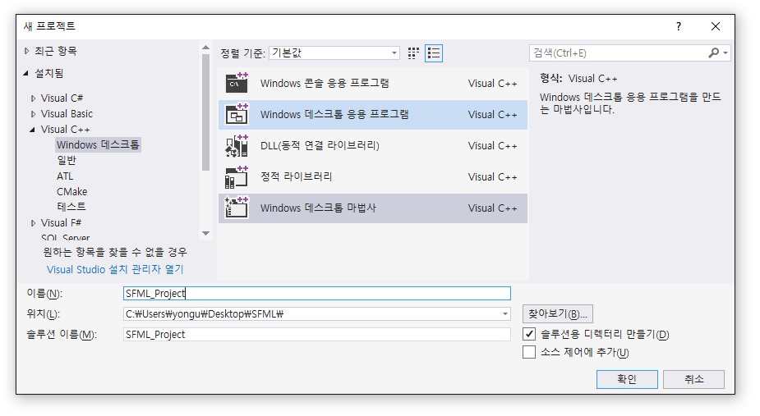
다운로드 및 설치
빈 프로젝트를 만들기 위해 Windows 데스크톱 마법사 를 이용한다
=> 2015까지는 윈도우 콘솔 빈프로젝트가 디폴트로 있었는데 2017부터 없어짐
데스크톱에 있음!
반드시 이걸로 만든다
처음에 생성 했었던 SFML 폴더

Slide 10
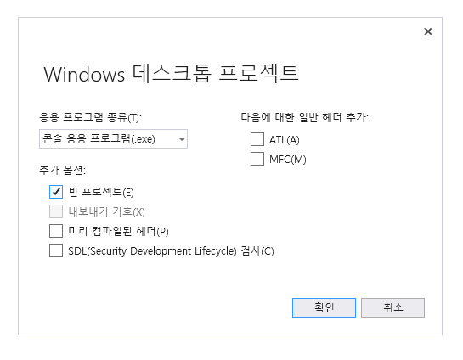
다운로드 및 설치
아래와 같이 세팅 하고 확인을 눌러 만든다

Slide 11
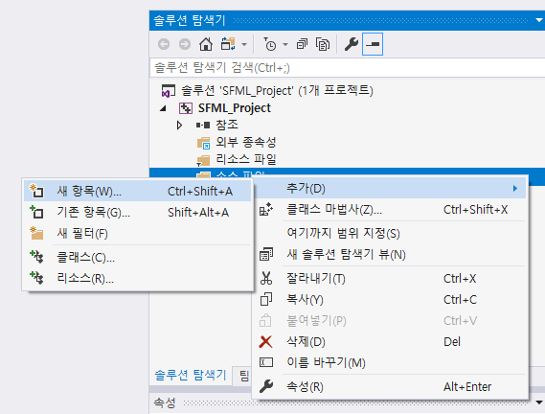
다운로드 및 설치
main.cpp 를 만들기 위하여 ‘소스 파일’에 새 항목을 만들어 줌

Slide 12
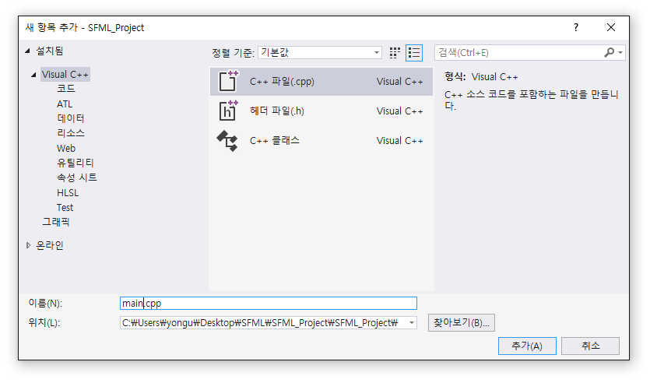
다운로드 및 설치
파일 이름은 main.cpp

Slide 13
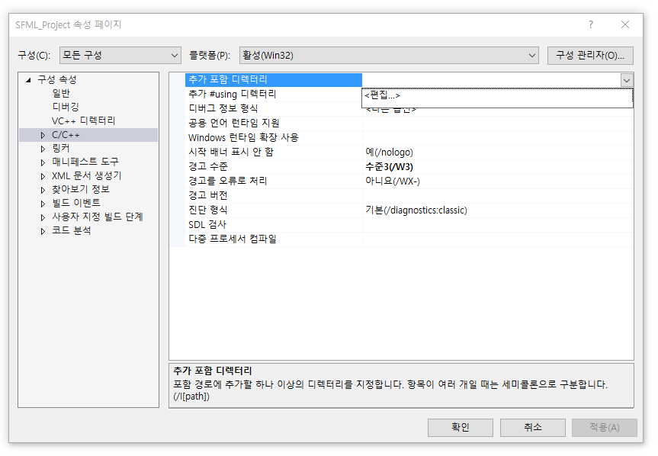
다운로드 및 설치
프로젝트 – SFML_Project 속성 페이지에서 왼쪽 상단을 모든 구성으로 바꾸고
C/C++ - 추가 포함 디렉터리 오른쪽 화살표를 누른 뒤 <편집…> 선택

Slide 14
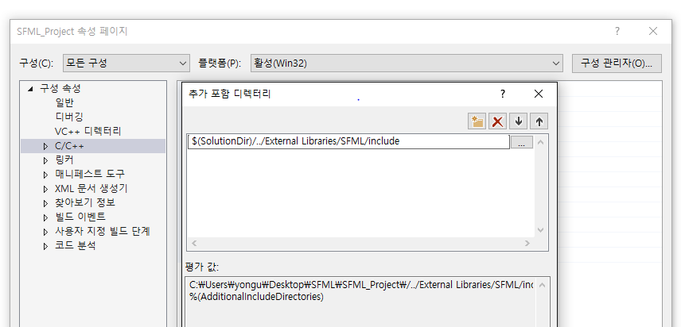
다운로드 및 설치
$(SolutionDir)/../External Libraries/SFML/include 를 추가 후 확인을 누른다

Slide 15
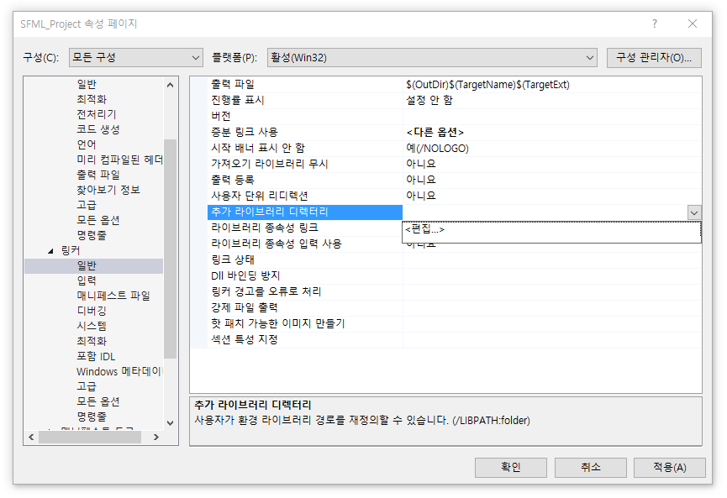
다운로드 및 설치
링커 – 일반 – 추가 라이브러리 디렉터리로 만찬가지로 <편집…> 을 연다

Slide 16
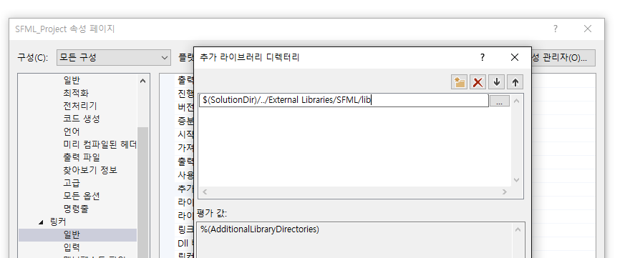
다운로드 및 설치
$(SolutionDir)/../External Libraries/SFML/lib 를 추가 하고 확인을 누른다

Slide 17
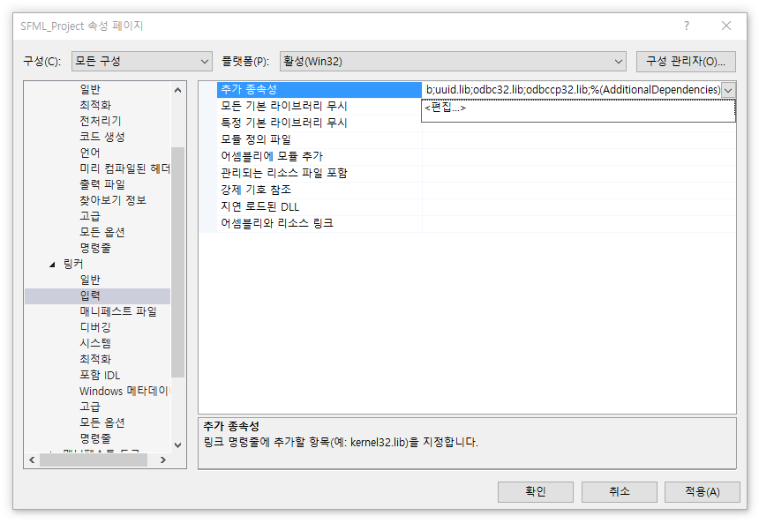
다운로드 및 설치
링커 – 입력 – 추가 종속성도 똑같이 <편집…> 을 누른다

Slide 18
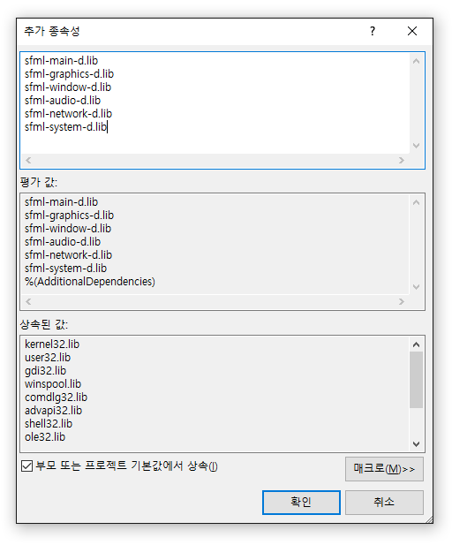
다운로드 및 설치
오른쪽과 같이
sfml-main-d.lib
sfml-graphics-d.lib
sfml-window-d.lib
sfml-audio-d.lib
sfml-network-d.lib
sfml-system-d.lib
을 입력하고 확인을 누른다
Debug 모드로 코딩 할 것이기 때문에
-d 로 하고, 추후에 Release 모드로
컴파일 할 경우 –d 를 삭제

Slide 19
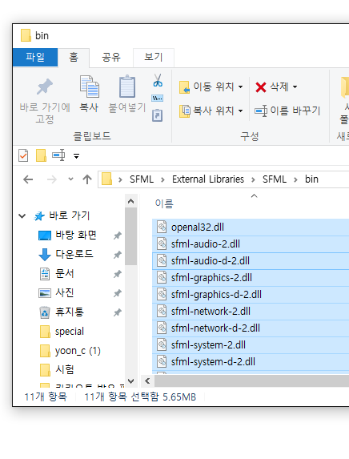
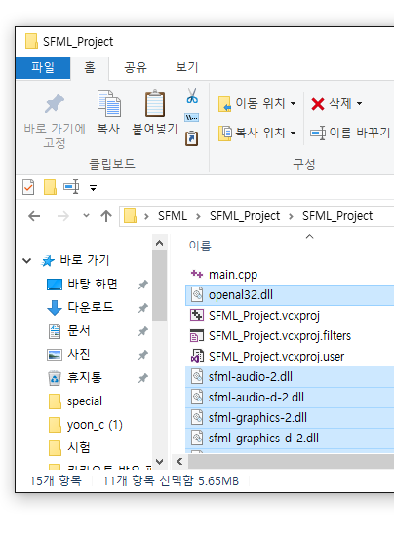
다운로드 및 설치
External Libraries/SFML/bin 폴더에 있는 dll 파일들을 모두 프로젝트 폴더에
복사 붙여넣기를 한다
복사
붙여넣기

Slide 20
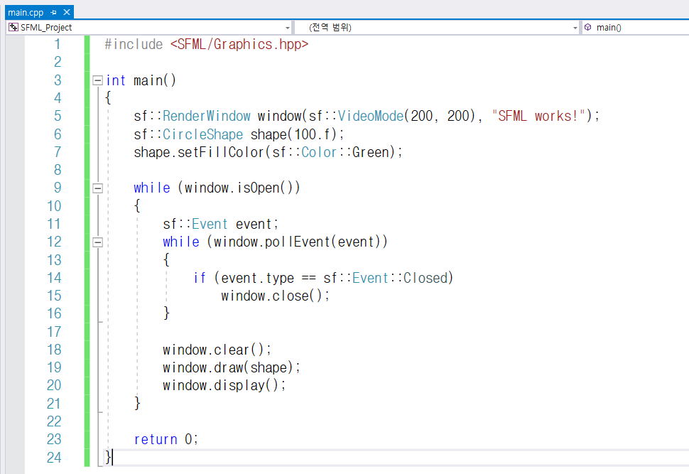
다운로드 및 설치
https://www.sfml-dev.org/tutorials/2.4/start-vc.php 맨 아래에 있는 예제 코드 넣기

Slide 21
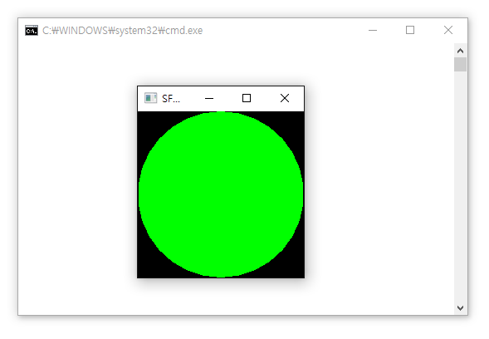
다운로드 및 설치
정상적인 세팅 완료!

Slide 22
학습 사이트
https://www.sfml-dev.org/
https://www.youtube.com/playlist?list=PL21OsoBLPpMOO6zyVlxZ4S4hwkY_SLRW9
https://www.youtube.com/results?search_query=SFML+Sonar+Systems

Slide 23
학습 사이트
https://www.sfml-dev.org/
https://www.youtube.com/playlist?list=PL21OsoBLPpMOO6zyVlxZ4S4hwkY_SLRW9
https://www.youtube.com/results?search_query=SFML+Sonar+Systems

